Slide 1
Nachhaltigkeit im Fokus – Wie funktioniert die Bewertung und welchen Nutzen hat der Betrieb?
Erik Guttulsröd
Stellv. Geschäftsführer Fachzentrum DLG
Bereichsleitung Betriebsführung / Nachhaltigkeit

Slide 2
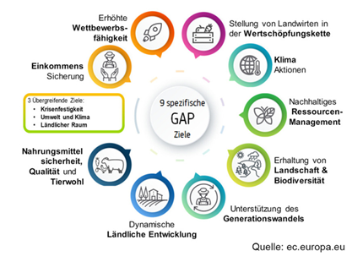
Ausgangslage Nachhaltigkeit in der Landwirtschaft
Anforderungen für die Landwirtschaft:
Politisch/ Regulatorisch:
EU-Green Deal (EU-Taxonomie / Sustainable Finance)
ESG – Environment / Social / Governance (Ökonomie)
ESRS / NFRD / CSRD / Wesentlichkeitsanalyse / Verbesserungspfad
Carbon Footprint / THG - Scope 1- 3
EFRAG und MaRisk (Mindestanforderungen Risiko bei Banken)
Gemeinsame Agrarpolitik 2023 (Umschichtung Direktzahlungen)
Ackerbaustrategie 2035 / Tierwohl – Initiativen, etc.
Gesellschaftlich/ Lieferkette:
Lieferkettensorgfaltspflichtengesetz
Bewusste / veränderte Ernährung / Hochwertige Lebensmittel / Lebensmittelsicherheit
Preissensibilität in der Inflation (Rückgang Biovermarktung)
Regionalität / Umweltbewusstsein / Klimawandel
Intrinsische Anforderungen der Landwirtschaft:
Existenzsicherung unter veränderten Rahmenbedingungen
Produktionsanpassung (phytosanitäre Effekte etc.)
Wertschätzung der Lebensmittelproduktion
Ressourcenschonung für Generationen

Slide 3
Herausforderungen für Nachhaltigkeit
Die Situation und Debatte ist komplex und gerät z.T. in Zielkonflikte:
Politischen Rahmenbedingungen zum Teil noch in der Entwicklung (EU-Taxonomie) bzw. Mindestkriterien für Nachhaltigkeit in der Landwirtschaft sind (noch) nicht gesetzt – Projekt MinKriSet (Thünen-Institut/ DLG)
Die Lieferkette fragt gezielt nach messbaren Indikatoren auf der Erzeugerstufe, um ESG / CSRD konform zu agieren.
Spannungsfeld zwischen Ökologisierung / Klimaschutz und Ernährungssicherung (Hunger in ärmsten Ländern durch Krieg in der Ukraine) – Extensivierung vs. Nutzungseffizienz
Klimawandel als Katalysator für Anpassungsprozesse (Dürre, Temperatur, etc.)
Absatzkanäle für Leguminosen aus erweiterten Fruchtfolgen stehen noch nicht ausreichend zur Verfügung -> (Eigen)Rentabilität neuer Früchte nicht immer gegeben
Investitionen z.B. in Veredelung sind geplant, werden z.T. zurückgestellt (z.B. Zinswende, politische Rahmenbedingungen, etc.)
Ziel: Abbau Tierbestände, aber die Verwertung von Grünland in der Diskussion

Slide 4
Warum ist die Nachhaltigkeits-Zertifizierung in Zukunft wichtig?
Drei Dinge werden zukünftig entscheidend sein für die Regulatorik bzw. erfolgreiche Platzierung von Agrarprodukten: Produktqualität, Preis und Prozessqualität!
Wie ist der Prozess der Produktion qualifiziert?
EU-Green-Deal: EU-Taxonomie und ESG / Sustainable Finance
CSRD (Corporate Sustainability Reporting Directive) und Lagebericht Jahresabschluss
LkSG–Lieferkettengesetz (Social/ Governance)
Marketing als Produktlabel im Handel
Betriebliche Öffentlichkeitsarbeit zur Eigenreputation
Das DLG-Zertifikat bietet eine Grundlage für die Einhaltung der Standards in einer ESG-konformen Lieferkette und unterstützt dabei die CSRD-Berichtslegung im Unternehmen
Landwirtschaftliche Betriebe sind mit dem DLG-Standard zertifiziert und dokumentieren damit ihr Handeln.

Slide 5
Kernherausforderung 1: Nachhaltigkeit messbar machen!
Handlungsbedarf in der Landwirtschaft aufgrund der EU-Taxonomie, CSRD (Corporate Sustainability Reporting Directive) und LkSG (Lieferkettensorgfaltspflichtengesetz)
Eine Nachhaltigkeitszertifizierung muss für alle Produktionsformen transparent und fachlich nachvollziehbar sein. -> Eine pauschale Definition Nachhaltigkeit = Ökologische Landwirtschaft halten wir nicht für angemessen.
Die ESG-Kriterien sind ganzheitlich zu betrachten und in den Prüfkriterien abzubilden. -> Isolierte Betrachtungen z.B. isolierte THG-Emissionen bilden die Komplexität in der Landwirtschaft nicht ab.
Die DLG-Nachhaltigkeitszertifizierung bietet mit den 23 Indikatoren einen Bestandteil zur sachlichen Zertifizierung von Nachhaltigkeit.
Nachhaltigkeit ist und wird Vertragsbestandteil bei Ausschreibungen werden.

Slide 6
Kernherausforderung 2: Treibhausgas - Scopes in der Lieferkette
Treibhausgase und deren Messung stehen im absoluten Fokus der Wertschöpfungskette!
Scope 1
mechanische Quellen (z. B. Zugmaschinen, Trocknung, Kühlung etc.)
nicht-mechanische Quellen (z. B. Düngemanagement, landw. Böden etc.)
CO2 e-Emissionen von Landnutzungsänderungen (z.B. Moorböden, in Acker oder Grünland) (in vielen Bilanzierungsmodellen nicht enthalten)
Scope 2
eingekaufte Energie (Ökostrom etc.)
Scope 3
indirekte Quellen (z.B. eingekaufte Futtermittel)
THG von Vorlieferanten oder Materialien
Transporte etc. in der Lieferkette
Messung und Internationalisierung in der Landwirtschaft aktuell kompliziert in Deutschland!

Slide 7
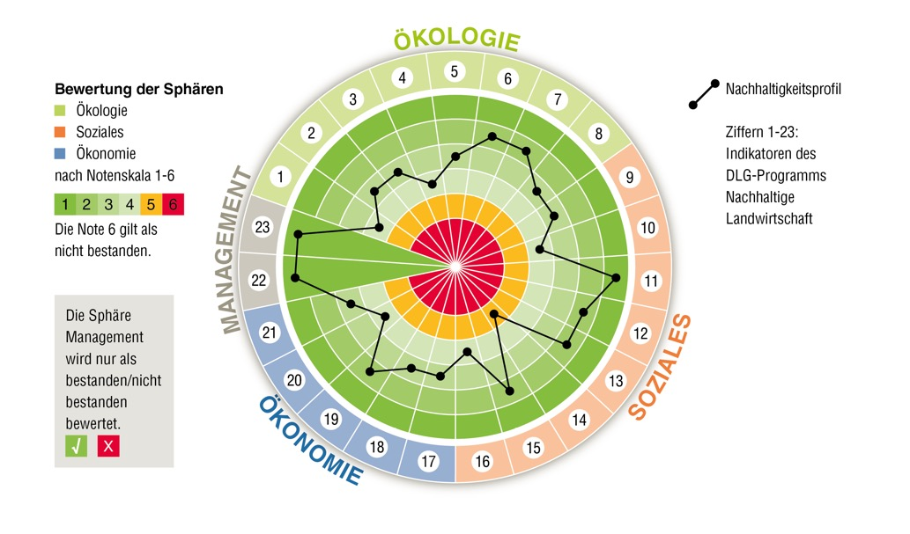
DLG-Standard „Nachhaltige Landwirtschaft“
So funktionierts;
ESG-Indikatoren aus Ökologie, Ökonomie, Soziales, Management
Bewertung erfolgt je nach Indikator ziel- oder maßnahmenorientiert
Für die Indikatoren sind Zielwertbereiche definiert, um den Nachhaltigkeitsstatus des Betriebes zu ermitteln
Bewertungskriterien basierend auf fundierten fachlichen Erkenntnissen, Rechtsgrundlagen und gesellschaftspolitischen Anforderungen
Berechnung des Nachhaltigkeitsprofils basiert auf den realen Daten des landwirtschaftlichen Betriebes
Pragmatische Checklisten-Audits und Nachweis über vorliegende Dokumente auf dem Betrieb (Agrarantrag, Stoffstrombilanz, Arbeitsverträge, BMEL-Jahresabschluss, etc.)

Slide 8
Grundsätzliche Bewertung
Die Bewertung der Indikatoren erfolgt über ein Punktesystem
Jeder Indikator muss für sich Alleine bestanden werden
Note 1 – 4 gilt als bestanden
Note 5 muss mit der Note 3 oder besser innerhalb der selben Sphäre ausgeglichen werden
Note 6 gilt als nicht bestanden und führt zum nichtbestehen des Audits
Zu Beginn hat jeder Betrieb 5 Punkte, auf dessen Basis durch ein Bonus-Malus System die entsprechende Bewertung erfolgt

Slide 9
DLG-Nachhaltigkeitsprogramm
Ackerbau

Slide 10
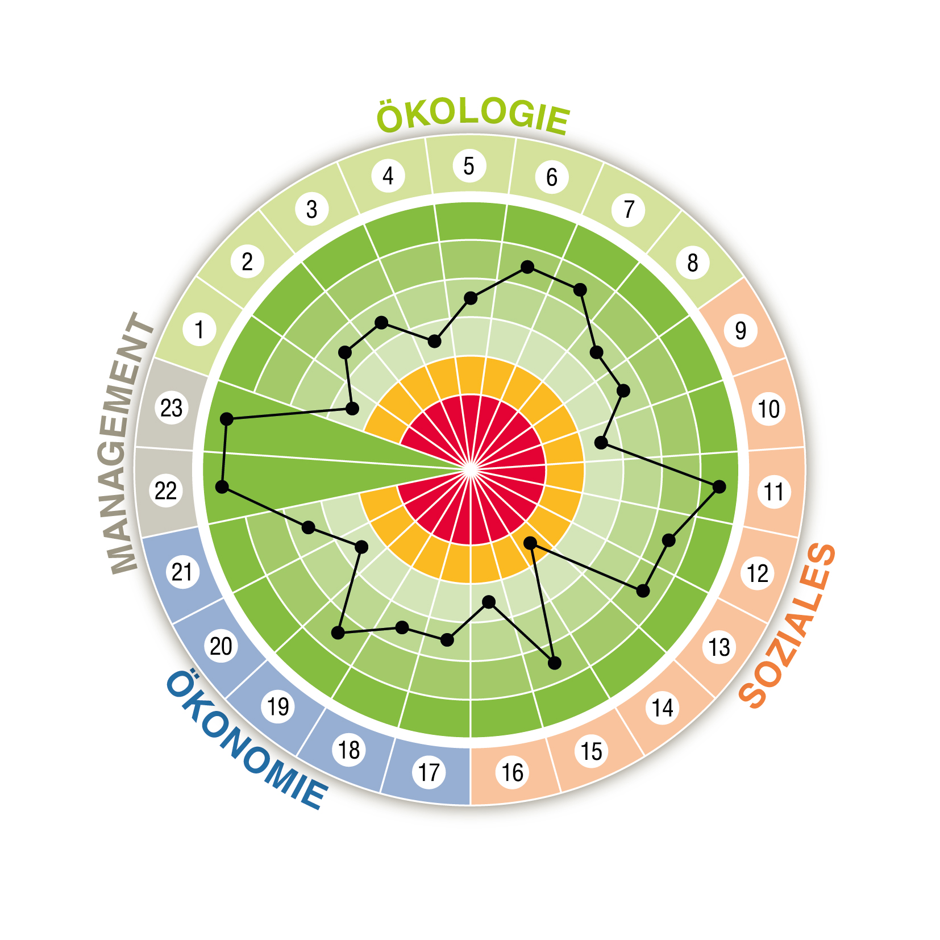
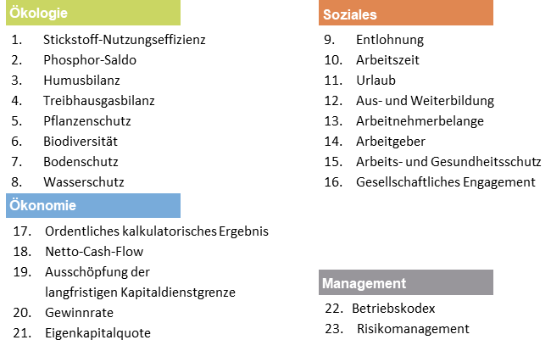
Gold-Standard Ackerbau Relevant u.a. für Finanzwesen, Handel, PR und Pachtmarkt
Zertifizierung auf Basis folgender Nachhaltigkeitsindikatoren:
Umsetzung: Vor-Ort-Audit (Auditoren sind geschult und bereits im Einsatz)
Abschluss: DLG-Zertifikat in Gold
Nachhaltigkeits-Score: 2,8

Slide 11
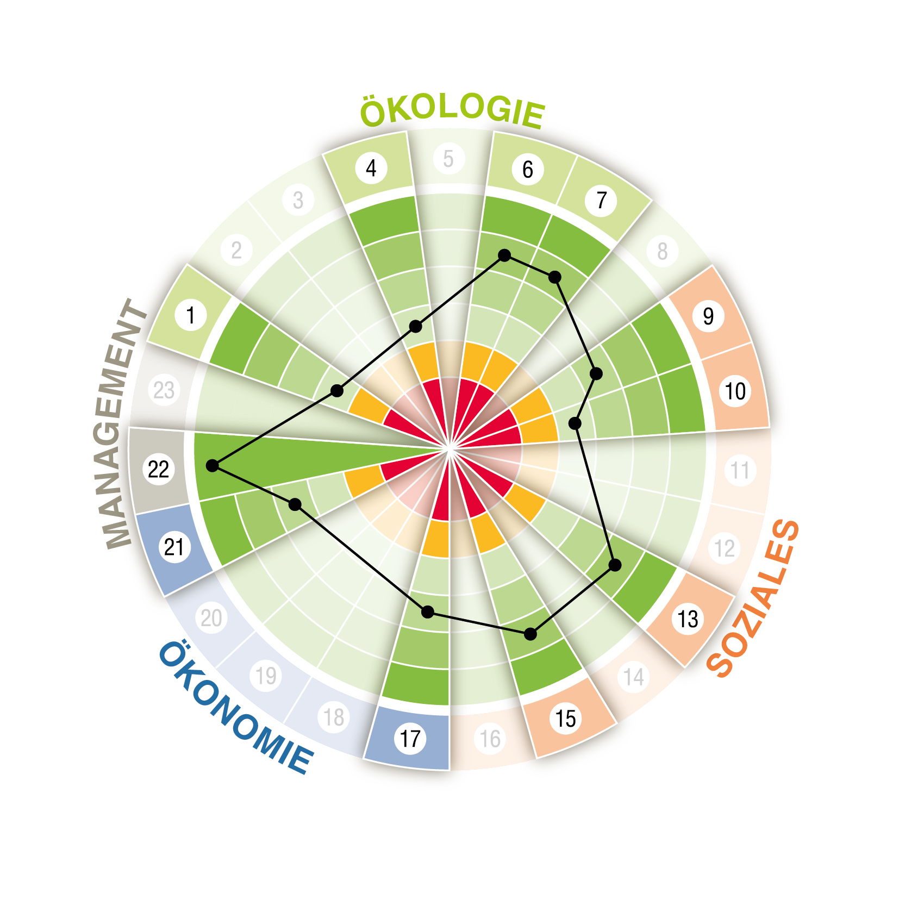
Silber-Standard Ackerbau Relevant für Finanzwesen, Taxonomie und Sustainable Finance
Zertifizierung auf Basis folgender Nachhaltigkeitsindikatoren:
Stickstoffnutzungseffizienz
Treibhausgase
Arbeitszeit / Entlohnung
Eigenkapitalquote
Ordentliches kalkulatorisches Ergebnis
Governance / Compliance
Biodiversität / Bodenschutz
Gesellschaftliches Engagement
Arbeitnehmerbelange (inkl. Gender Pay Gap)
Umsetzung: webbasierte Selbstauskunft
Abschluss: DLG-Zertifikat in Silber
Nachhaltigkeits-Score: 2,7

Slide 12
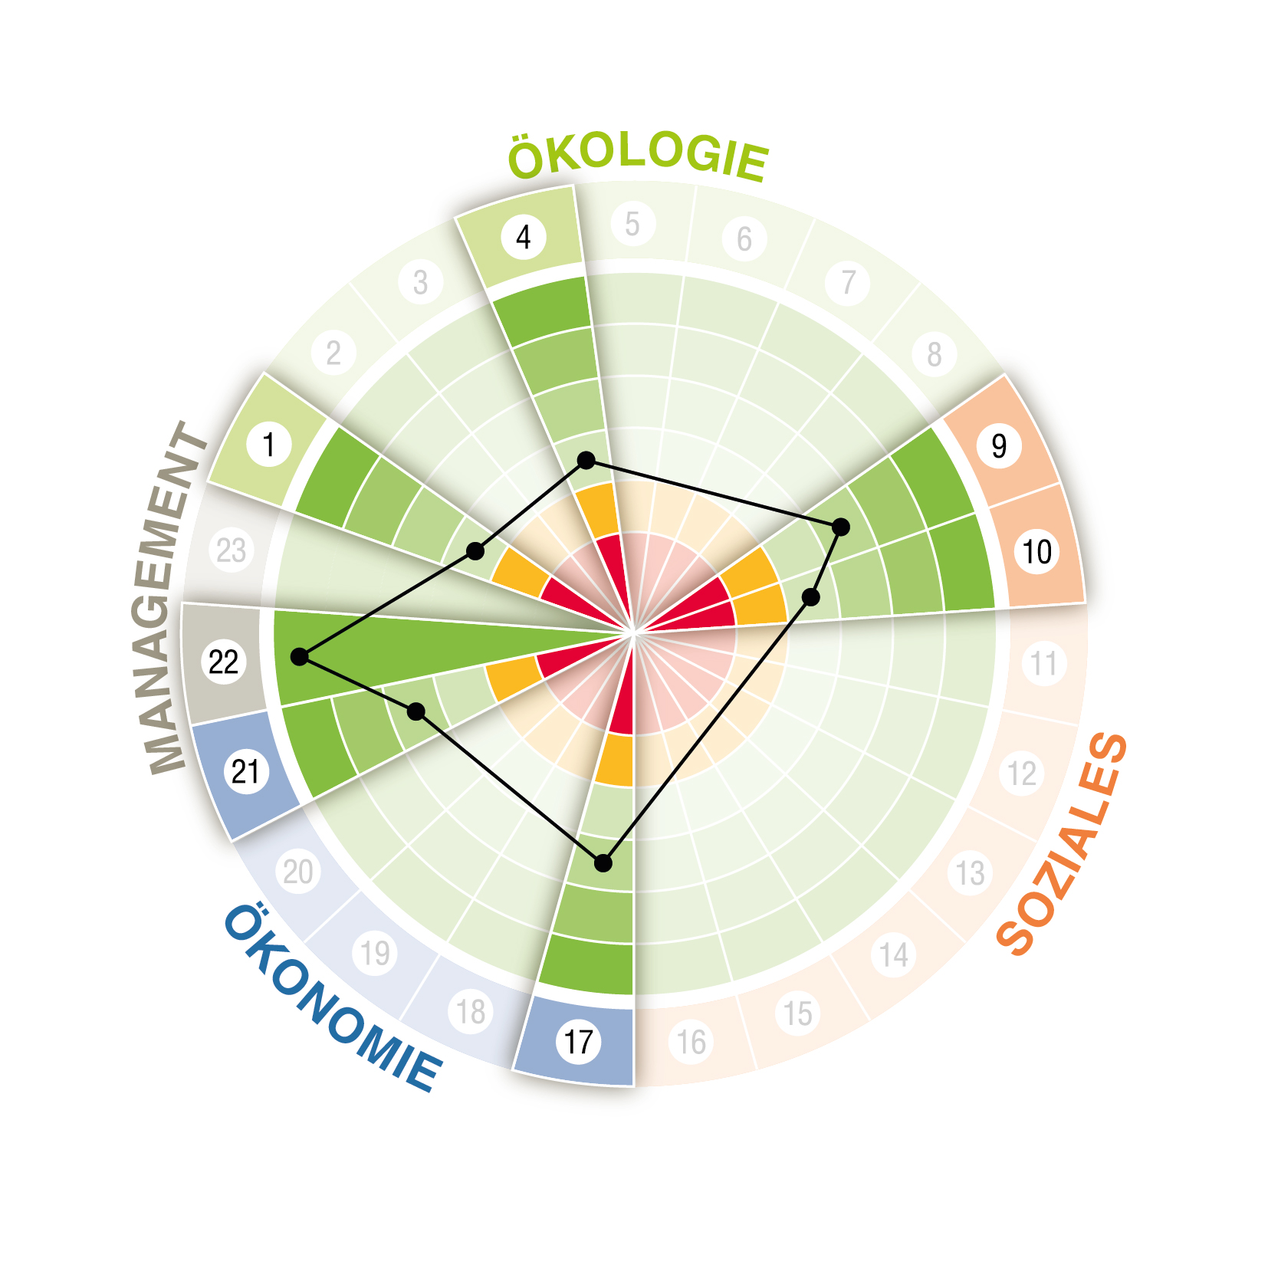
Bronze Standard Ackerbau Relevant für Handel für Nachhaltigkeitserstattungspflicht (CSRD) und Lieferkettenpflichtengesetz
Zertifizierung auf Basis folgender Nachhaltigkeitsindikatoren:
Stickstoffnutzungseffizienz
Treibhausgase
Arbeitszeit
Entlohnung
Eigenkapitalquote
Ordentliches kalkulatorisches Ergebnis
Governance/ Compliance
Umsetzung: webbasierte Selbstauskunft
Abschluss: DLG-Zertifikat in Bronze
Nachhaltigkeits-Score: 3,1

Slide 13
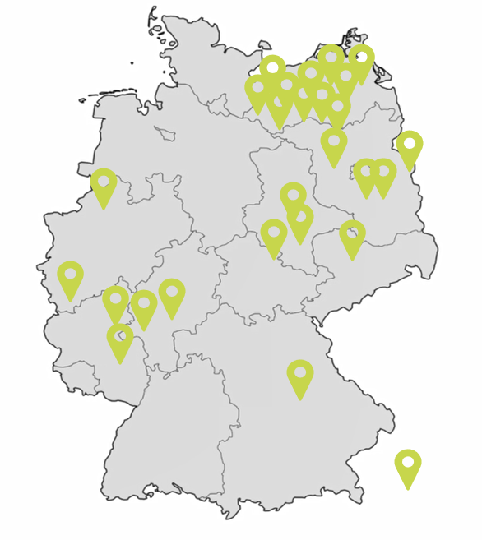
Testphase in 2023
Auditoren-Team: DLG-Mitarbeiter
Indikatoren: DLG-Netzwerk
Unterstützer: AG Banken und Versicherungen
Testaudits: Februar – Mai 2023 (ab Juni BVVG – Betriebe)
Testbetriebe: Haupt- / Nebenerwerb
Konventionell / Ökologisch
Ackerbau / Grünland
Ost / West / Süd / Nord
Österreich
Ergebnis: Testphase abgeschlossen / 2-4 h Betriebsaudits
bei guter Vorbereitung / Roll-Out Zertifizierungsstellen steht bevor

Slide 14
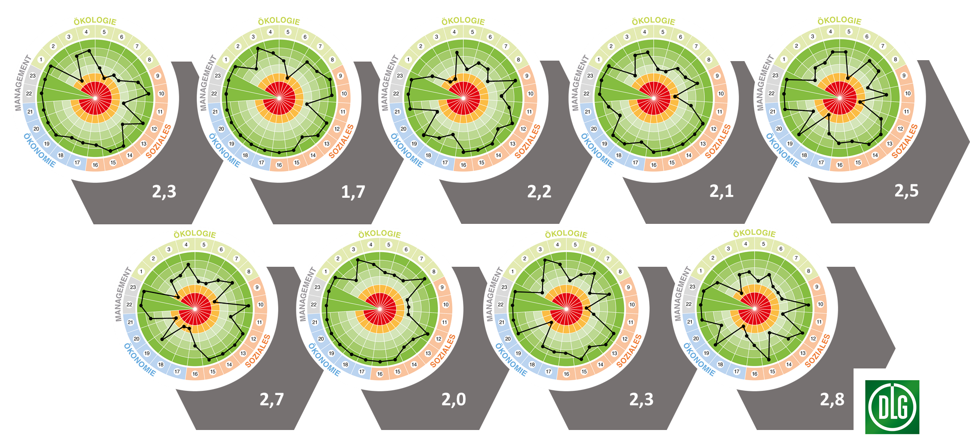
Testphase in 2023 - Ergebnisauswahl

Slide 15
DLG-Programm Ackerbau
Ökologie

Slide 16
Stickstoff - Nutzungseffizienz
Eingangsdaten: Bewirtschaftungsdaten aus der Ackerschlagdatei / Stoffstrombilanz / Düngebilanz
Gesamtbetriebliche Berechnung (Acker- und Grünland)
Verhältnis N-Zufuhr und N-Abfuhr
Note | NUE in % (Ackerbau) | NUE in % (Tierhaltung)
1 | 80-85 | 70-75
2 | 75-79; 86-90 | 65-69; 76-80
3 | 74 oder 91 | 64 oder 81
4 | 70-73; 92-93 | 60-63; 82-83
5 | 60-69; 94+ | 50-59; 84+
6 | <60 | <50
NUE [%] = $\frac{Output \left(N\right)[\frac{kg}{ha}]}{Input \left(N\right)[\frac{kg}{ha}]}$ $×100$
NUE = N-Nutzungseffizienz
Output = gesamte N-Menge, die den Betrieb
verlässt (Ernteprodukte, tier. Produkte,
org. Dünger, etc.)
Input = gesamte N-Menge, die in den Betrieb
kommt (mineral. und org. Dünger,
Futtermittel, Saatgut, etc.)

Slide 17
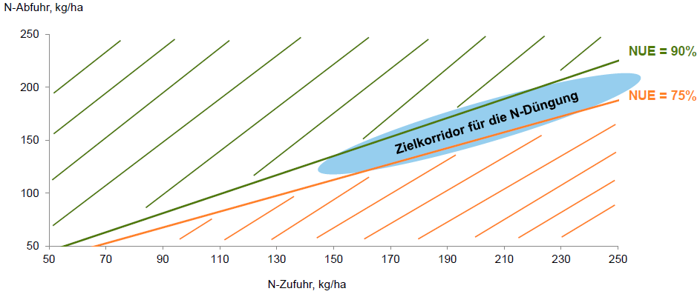
Stickstoff - Nutzungseffizienz
Beispielhaftes Konzept des mineralischen Stickstoff-Nutzungseffizienzindikators verändert durch Yara GmbH & Co. KG, Originalstudie des EU Nitrogen Expert Panel (Oenema et al., 2015).

Slide 18
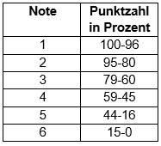
Phosphor Saldo
Eingangsdaten: Kombination P-Saldo + Gehaltsklassen
Beispiel:
Schlag A: Gehaltsklasse: C, P-Saldo: 5 kg, Schlaggröße: 5 ha
Laut Bewertungsschema: 6 Punkte
6 Punkte * 5 ha = 30 (max. Pkt. 30)
Schlag B: Gehaltsklasse: B, P-Saldo: > 20 kg, Schlaggröße: 10 ha
Laut Bewertungsschema: 3 Punkte
3 Punkte * 10 ha = 30 (max. Pkt. 50)
30 + 30 = 60
60 / 15 = 4,00
Verhältnis: 4 / 6 = 66,66 %

Slide 19
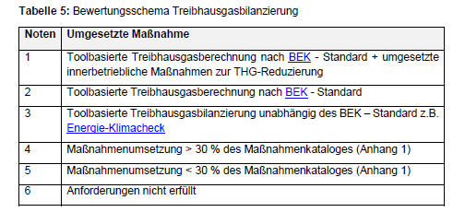
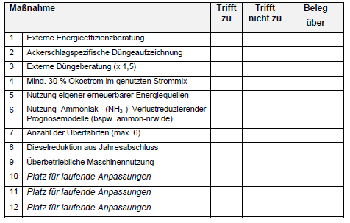
Treibhausgas-Bilanz
Hinweise:
Scope 1 + 2 in der THG-Bilanz abbildbar
Werte sind vorhanden und werden im Zertifikat ausgewiesen
Herausforderung: THG als Scope 3 in der Lieferkette für nachgelagerten Bereich nutzbar
Tools in Harmonisierung zur internationalen Anschlussfähigkeit in Umsetzung

Slide 20
Pflanzenschutz
Teilindikatoren | Max. erreichbare Punktzahl
1. Vorbeugende Maßnahmen | 16 (+2 Zusatzpunkte)
2. Nutzung von Entscheidungshilfen | 7
3. Anwendung nicht-chemischer Pflanzenschutzmaßnahmen | 6 (+2 Zusatzpunkte)
4. Anwendung chemischer und naturstofflicher Pflanzenschutzmittel | 18
5. Erfolgskontrolle und Dokumentation | 5
Gesamtpunktzahl | 52 (+4 Zusatzpunkte)
Angaben des Landwirtes aus Ackerschlagdatei, Agrarantrag (Eco Schemes) etc.
Zusätzliche Abfragen zu ackerbaulichen Maßnahmen und technischer Ausstattung
Ziel ist das Sammeln von bis zu 52 Punkten aus verschiedenen Kategorien
-> der Landwirt entscheidet, wo er die Punkte holen möchte bzw. kann und bringt Nachweis
Note | Punkte
1 | 47-52
2 | 41-46
3 | 34-40
4 | 27-33
5 | 20-26
6 | Anforderungen nicht erfüllt

Slide 21
DEEP DIVE
im Indikator Pflanzenschutz

Slide 22
Pflanzenschutz
Pflanzenschutz
1. Teilindikator Vorbeugende Maßnahmen
Parameter | Erfassungsmethode | Bewertungsgrundlage | P
Anbaupausen Erfassung Schlagbezogenes arithmetisches Mittel über Abfrage Anbaupausen |  | Anbaupause • Wintergetreide ≥ 2 Jahre • Sommergetreide ≥ 2 Jahre • Silomais ≥ 1 Jahr • Körnermais ≥ 2 Jahre • Soja ≥ 1 Jahr • Lein ≥ 6 Jahre • Sonnenblume: ≥ 4 Jahre • Erbsen, Linsen ≥ 6 Jahre • Kartoffel , Winterraps, Beta-Rüben, Spinat, Rettiche, Senf, Porree ≥ 4 Jahre • Ackerbohne, Lupine, Kohlarten, Kür-bisgewächse, Pastinaken, Sellerie, Fenchel, Dill und Petersilie ≥ 5 Jahre • Zwiebel, Möhre, Rotklee, Inkarnat-klee, Luzerne Esparsette ≥ 6 Jahre • Weißklee, Gelbklee, Schwedenklee, Serradella, Kopfsalate ≥ 3 Jahre • Bei mehrjährigen Kulturen (z.B. Klee-gras) gelten die Anbaupausen ab dem 2. Jahr der Kultur | 5
 |  | Anbaupause • Wintergetreide ≥ 1 Jahre • Kartoffel, Winterraps, Beta-Rüben, Spinat, Rettiche, Senf, Porree ≥ 3 Jahre • Ackerbohne, Lupine, Luzerne, Kohl-arten, Kürbisgewächse, Pastinaken, Sellerie, Fenchel, Dill und Petersilie ≥ 4 Jahre • Zwiebel, Möhre, Rotklee, Inkarnat-klee, Luzerne Esparsette ≥ 5 Jahre • Weißklee, Gelbklee, Schwedenklee, Serradella, Kopfsalate ≥ 2 Jahre | 3
 |  | Anbaupause Wintergetreide < 1 Jahr Sommergetreide < 2 Jahre • Silomais < 1 Jahr • Körnermais < 2 Jahre • Soja < 1 Jahr • Sonnenblume ≤ 4 Jahre • Lein < 5 Jahre • Erbsen, Linsen < 4 Jahre • Kartoffel, Winterraps, Beta-Rüben, Spinat, Rettiche, Senf, Porree < 3 Jahre • Ackerbohne, Lupine, Luzerne, Kohl-arten, Pastinaken, Sellerie, Fenchel, Dill und Petersilie < 4 Jahre • Zwiebel, Möhre, Rotklee, Inkarnat-klee, Luzerne, Esparsette < 5 Jahre • Weißklee, Gelbklee, Schwedenklee, Serradella, Kopfsalate < 2 Jahre | 0
Beispiel phytosanitäre Effekte bei der Raps/ Kartoffel

Slide 23
Pflanzenschutz
1. Teilindikator Vorbeugende Maßnahmen
Parameter | Erfassungsmethode | Bewertungsgrundlage | P
Fruchtfolgen | Erfassung schlagspezifisch oder Erfassung allgemein für den Betrieb? | Kein Winterweizen auf Winterweizen (= Stoppelweizen) Kein Anbau von Winterweizen nach Mais Kein Anbau Mais auf Mais Mischkulturen (mind. 2 Kulturen auf gleicher Fläche im Gemenge, z.B. Mais und Bohnen, Linsen und Hafer) Anbau von Kulturpflanzen (keine Hauptkultur) mit unkraut-/schädlings-/krankheitsunterdrückender Wirkung in Kombination mit der Hauptkultur • Raps mit Begleitpflanzen • Anbau von Untersaaten im Maisanbau und im Getreideanbau (bei weiter Reihe, Reihenabstand ≥ 25 cm) Anbaufläche pro Kultur) • Wechsel Winter- und Sommerrungen (Mindestanteil der Sommerkulturen in der Fruchtfolge von 25 %) | 2 1 1 +2 ZP 1 1 2
Saatzeit | Erfassung Anteil Frühsaaten über Anbauplan durch vordefinierte, regionale Saatfenster | Keine Frühsaaten bei Winterweizen und Raps | 3
 |  | ≤ 20 % Frühsaaten bei Winterweizen und Raps | 2
 |  | Frühsaat bei Winterweizen und Raps > 20 % | 0
Maximal erreichbare Gesamtpunktzahl im Teilindikator |  |  | 16 (+2)

Slide 24
Pflanzenschutz
2. Teilindikator Förderung und Nutzung natürlicher Regelmechanismen
Parameter | Erfassungsmethode | Bewertungsgrundlage | P
Prognosemodelle Fungizide | Maßnahmenkatalog in Form eines Fragebogens | Nutzung von Prognosemodellen bei Fungiziden | 1
Schwellenwerte Insektizide | Maßnahmenkatalog in Form eines Fragebogens | Anwendung von Insektiziden nur bei Überschreitung von Schwellenwerten | 2
Qualitative Erfassung des Unkraut-/ Krankheits- und Schädlingsdrucks | Führen eines Boniturbuchs/von Feldprotokollen (für jeden Schlag) | Anwendung von Herbiziden, Fungiziden und/oder Insektiziden nur bei Überschreitung der Schadschwelle, basierend auf eigenen Erhebungen | 4
Maximal erreichbare Gesamtpunktzahl im Teilindikator |  |  | 7

Slide 25
Pflanzenschutz
3. Teilindikator Anwendung nicht-chemischer Pflanzenschutzmaßnahmen
Parameter | Erfassungsmethode | Bewertungsgrundlage | P
Anwendung nicht-chemischer Pflanzenschutzmaß­nahmen | Maßnahmenkatalog in Form eines Fragebogens | Unkrautbekämpfung durch Hacken (Hackmaschine) in Getreide, Kartoffeln, Mais und Leguminosen (Bohne, Erbse, Lupine, Sojabohne, Kichererbse, Linse), Raps und Zuckerrüben, Gemüse (gepflanzt) auf mind. 50 % der Anbaufläche pro Kultur | 2
 |  | Unkrautbekämpfung durch Striegeln in Getreide, Kartoffeln, Mais und Leguminosen (Bohne, Erbse, Lupine, Sojabohne, Kichererbse, Linse) und Zuckerrüben auf mind. 50 % der Anbaufläche pro Kultur | 1
 |  | Gezielte Scheinbestellung vor der Saat der Hauptkultur mit anschließender mech. Unkrautbekämpfung | 1
 |  | Schlegeln, Scheibeneggen, Pflügen oder andere Verfahren der Stoppelbeseitigung zur Minimierung des Befalls durch tierische und pilzliche Schaderreger auf mind. 50 % der Anbaufläche pro Kultur = Unterbrechung der Grünen Brücke | 1
 |  | Aktive mechanische Zerkleinerung (Mulcher, Scheibenegge, Messerwalze) von (Mais-) Stroh und Stoppeln gegen Maiszünsler und Fusarium auf 100 % der Anbaufläche der Kultur | 1
 |  | Einsatz sonstiger nicht-chemischer, direkt wirksamer Präparate* | 1 ZP
 |  | Unkrautbekämpfung durch thermische und elektrophysikalische Maßnahmen in Getreide, Kartoffeln, Mais und Leguminosen (Bohne, Erbse, Lupine, Sojabohne, Kichererbse, Linse) und Zuckerrüben auf mind. 50 % der Anbaufläche pro Kultur | 1 ZP
Maximal erreichbare Gesamtpunktzahl im Teilindikator |  |  | 6 (+2)

Slide 26
Pflanzenschutz
4. Teilindikator Anwendung chemischer und naturstofflicher Pflanzenschutzmittel
Parameter | Erfassungsmethode | Bewertungsgrundlage | P
Chemisch-naturstoffliche PSM | Maßnahmenkatalog in Form eines Fragebogens | Verzicht auf chemische, naturstoffliche PSM (> 20 % d. LN Gesamt) | 2
 |  | Verzicht auf chemische, physikalische PSM (10 - 20 % d. LN Gesamt) | 1
Herbizide | Maßnahmenkatalog in Form eines Fragebogens | Verzicht auf Herbizide (> 30 % d. LN Gesamt) | 2
 |  | Verzicht auf Herbizide (10 - 30 % d. LN Gesamt) | 1
Wachstumsregler | Maßnahmenkatalog in Form eines Fragebogens | Verzicht auf Wachstumsregler (> 30 % d. LN Getreide) | 2
 |  | Verzicht auf Wachstumsregler (10 - 30 % d. LN Getreide) | 1
Fungizide | Maßnahmenkatalog in Form eines Fragebogens | Verzicht auf Fungizide (> 30 % d. LN Gesamt) | 2
 |  | Verzicht auf Fungizide (10 - 30 % d. LN Gesamt) | 1
Insektizide | Maßnahmenkatalog in Form eines Fragebogens | Verzicht auf Insektizide (> 30 % d. LN Gesamt) | 2
 |  | Verzicht auf Insektizide (10 - 30 % d. LN Gesamt) | 1

Slide 27
Pflanzenschutz
4. Teilindikator Anwendung chemischer und naturstofflicher Pflanzenschutzmittel
Parameter | Erfassungsmethode | Bewertungsgrundlage | P
Aktives Resistenzmanagement | Maßnahmenkatalog in Form eines Fragebogens | Erfüllung von mindestens 2 Maßnahmen Erfüllung von mindestens 1 Maßnahme | 3 2
Einsatz verlustmindernder Pflanzenschutztechnik | Maßnahmenkatalog in Form eines Fragebogens | Einsatz Gerätekombination mit > 90 % Abdriftminderung | 2
Technische Innovationen im chemischen Pflanzenschutz | Maßnahmenkatalog in Form eines Fragebogens | Erfüllung von mindestens 2 Maßnahmen Erfüllung von mindestens 1 Maßnahme | 3 1
Maximal erreichbare Gesamtpunktzahl im Teilindikator |  |  | 18

Slide 28
Pflanzenschutz
5. Teilindikator Dokumentation und Erfolgskontrolle
Parameter | Erfassungsmethode | Bewertungsgrundlage | P
Dokumentation | Maßnahmenkatalog in Form eines Fragebogens | Dokumentation der Entscheidungsgrundlage zur Begründung der Bekämpfungsmaßnahme Dokumentation bekämpfter Schaderreger und Befallsstärke | 1 1
Erfolgskontrolle | Maßnahmenkatalog in Form eines Fragebogens | Einschätzung und Kontrolle der Wirksamkeit der Maßnahme (z.B. durch Anlegen eines Spritzfensters) | 3
Maximal erreichbare Gesamtpunktzahl im Teilindikator |  |  | 5

Slide 29
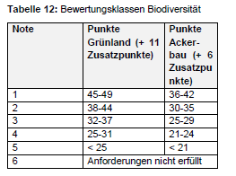
Biodiversität
Biodiversität
Abfrage anhand der Checkliste im Handbuch
Zusätzliche Abfragen zu ackerbaulichen Maßnahmen und technischer Ausstattung
Teilindikatoren Ackerland | Max. erreichbare Punktzahl
1. Extensive Bewirtschaftung | 12 (+3 ZP)
2. Landschaftselemente | 6
3. Biodiversitätsleistungen | 10 (+3 ZP)
4. Teilschlaggröße | 3
5. Anbaudiversität | 11
Gesamtpunktzahl | 42 (+6 ZP)
Teilindikatoren Grünland | Max. erreichbare Punktzahl
1. Extensive Bewirtschaftung | 35
2. Landschaftselemente | 3 (+3 ZP)
3. Ökologische Vorrangfläche | 11 (+ 8 ZP)
Gesamtpunktzahl | 49 (+ 11 ZP)

Slide 30
DLG-Nachhaltigkeitsprogramm
Nachhaltige
Schweinehaltung

Slide 31
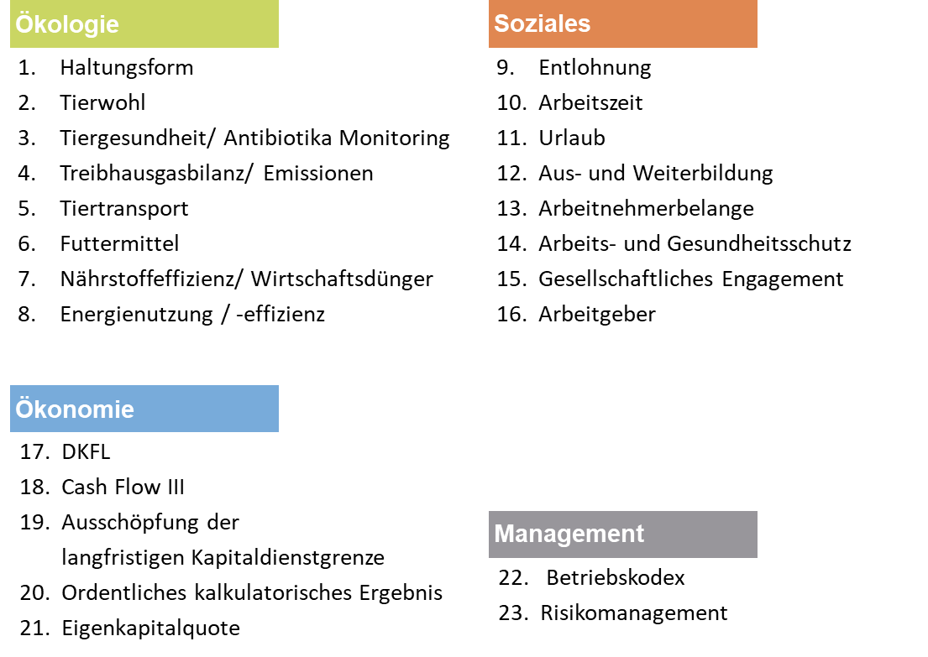
Gold-Standard Schweinehaltung (neu) Relevant u.a. für Finanzwesen, Handel, PR und Pachtmarkt
Zertifizierung auf Basis folgender Nachhaltigkeitsindikatoren:
Umsetzung: Vor-Ort-Audit (Auditoren sind geschult und bereits im Einsatz)
Abschluss: DLG-Zertifikat in Gold
Nachhaltigkeits-Score: 2,8

Slide 32
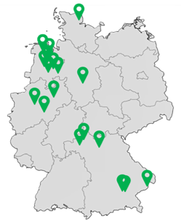
Testphase 2024 – Nachhaltigkeitsbewertung Schwein
Start der Testphase: 05. Juli 2024​
Geplanter Abschluss: Ende September​
Aktuelle Betriebsanzahl: 18 von 20 Betrieben erfolgt ​
Standorte: Von Flensburg bis Passau​
Auditdauer: ca. 3-4 Stunden (exkl. Diskussion)​
​
Testphase verläuft vielversprechend:​
​
Überarbeitung innerhalb der Kriterien in Teilen notwendig​
Ziel ist Vorstellung / Präsentation auf der EUROTIER in Hannover​
​
Mitwirkende
ISN
KTBL
LWK NRW/ Niedersachen/ RLP
Thünen Institut
LFL Bayern
SSB Schleswig-Holstein
BRS
Praktiker

Slide 33
Benötigte Unterlagen für ein Audit
Auditbezogene Unterlagen
Beleg Einstufung Haltungsform
Betriebsinterne Kennzahlen (Tiergesundheit/Verluste/ etc.)
Antibiotikamonitoring
Befunddaten
Salmonellenstatus
Baupläne Stall sowie Wirtschaftsdüngerlagerung
Futtermittelanalyse
Vermarktungsverträge
Verträge Energieversorger
Prüfbestimmungen Nachhaltige Schweinehaltung
Arbeitsverträge
BMEL Jahresabschluss
Compliance Verordnung
Engagement-Kennzahlen

Slide 34
DLG-Programm Schweinehaltung
Ökologie

Slide 35
Indikator 3: Tiergesundheit Tierverluste (Mast)
Tierverluste Mast |  | 3 Punkte
 | Schweinemastverluste: > 6 % | - 3 Punkte
 | Schweinemastverluste: > 5 % bis 6 % | - 2 Punkte
 | Schweinemastverluste: > 4 % bis 5 % | - 1 Punkt
 | Schweinemastverluste: > 2,5 % bis 4 % | 0 Punkte
 | Schweinemastverluste: > 2 % bis 2,5 % | 1 Punkt
 | Schweinemastverluste: > 1,5 bis 2,5 % | 2 Punkte
 | Schweinemastverluste: < 1,5 % | 3 Punkte
zzgl. Erfassung/ Dokumentation von Befunddaten/ Salmonellenstatus/Antibiotika

Slide 36
Indikator 4: Treibhausgasbilanzierung
Kein absoluter CO2 – Wert
Bewertung erfolgt über ein zweigliedriges System
CO2- Fußabdruck
Schadgasemissionen
7 Teilindikatoren
Emissionsminderung Stall & WD-Lagerung
N/P in der Fütterung
Futteraufwand in kg je kg Zuwachs
Energieeinsatz – Bewertung AG Energie
Ferkeltransport
Bonuspunkte

Slide 37
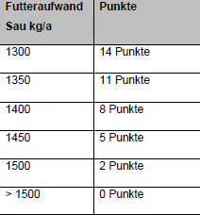
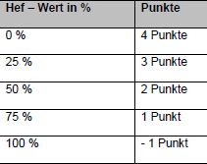
Indikator 6: Futtermittel
Bewertung erfolgt über ein dreigliedriges System
Sauenhaltung
Futteraufwand Sau in kg/a
Futteraufwand Ferkel in kg/kg
N-/P- reduzierte Fütterung
Mast
Futteraufwand in kg/kg
N-/P- reduzierte Fütterung
Weitere
Hef – value Wert in %
Regionalitätsbewertung

Slide 38
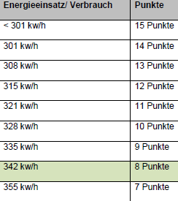
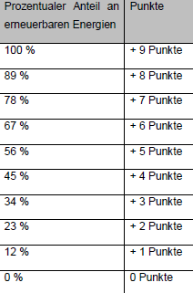
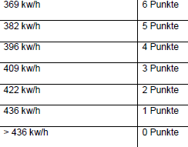
Indikator 8: Energienutzung/ -effizienz
Bewertung erfolgt über ein Bonus – Malus System
Erneuerbare Energien
Energieeinsatz/ Verbrauch
Ferkelerzeugung
Ferkelerzeugung + Ferkelaufzucht
Schweinemast

Slide 39
DLG-Programm Ackerbau / Schwein
Soziales

Slide 40
Entlohnung
Als Datengrundlage zur Berechnung des Indikators dienen die verschiedenen Lohnklassen branchenspezifischer Tarifverträge, wie auch Ausbildungsgrad und damit Art der Tätigkeit des Arbeitnehmers
Die Zielwerte von Teilzeitkräften werden für die jeweiligen Gehaltsgruppen und Bewertungsklassen direkt proportional zu den vereinbarten Arbeitszeiten angepasst.
Note | Werte (€/Jahr)
 | Gruppe 1 | Gruppe 2 | Gruppe 3 | Gruppe 4
1 | ≥ 29.005 | ≥ 34.255 | ≥ 45.559 | ≥ 66.061
2 | ≥ 27.624 | ≥ 32.624 | ≥ 43.390 | ≥ 62.915
3 | ≥ 26.308 | ≥ 31.070 | ≥ 41.324 | ≥ 59.919
4 | ≥ 25.912 | ≥ 28.188 | ≥ 37.490 | ≥ 54.360
5 |  | < 28.188 | < 37.490 | < 54.360
6 | < 25.912 - Anforderungen nicht erfüllt

Slide 41
Arbeitszeit
Arbeitszeit
Der Indikator Arbeitszeit erfasst die durchschnittliche wöchentliche Realarbeitszeit des Arbeitnehmers.
Dazu muss für jeden abhängig Beschäftigen die real geleistete Jahresarbeitszeit inklusive Überstunden und bezahltem Urlaub angegeben werden.
Teilt man diesen Wert durch 52,2 Wochen, ergibt sich die durchschnittliche wöchentliche Realarbeitszeit.
Note | Werte (Std./Woche)
1 | ≤ 40
2 | 41
3 | 42
4 | 43 - 44
5 | 45 - 48
6 | Anforderungen nicht erfüllt

Slide 42
DLG-Programm Ackerbau / Schwein
Ökonomie

Slide 43
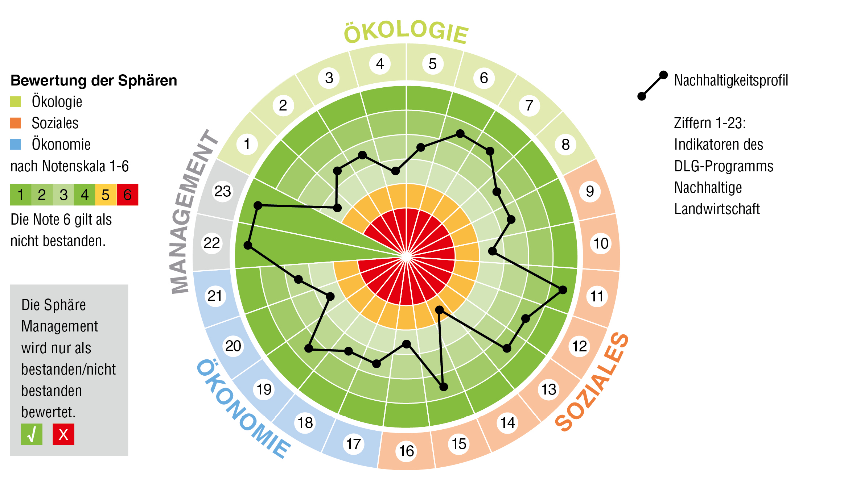
Die 5 Indikatoren der Ökonomie
Ackerbau: Ordentliches kalkulatorisches Ergebnis
Schwein: Direktkostenfreie Leistung (Vollkosten = Bonus)
Netto-Cash-Flow (Cash-Flow III)
Ausschöpfung der langfristigen Kapitaldienstgrenze in %
Gewinnrate in %
Eigenkapitalquote in %

Slide 44
Ordentliches kalkulatorisches Ergebnis
Zahlen werden aus Jahresabschluss entnommen
Ordentliches Ergebnis minus Opportunitätskosten der eigenen, im Unternehmen eingesetzten Faktoren in Form des Pacht-, Zins- und Lohnansatzes
Ein positiver Wert gibt an, dass neben der Kostendeckung bzw. Entlohnung aller eingesetzten Faktoren (diese ist bei 0 erreicht) auch eine Entlohnung der unternehmerischen Tätigkeit an sich erzielt wird.
 | Position
 | Gewinn
- | Zeitraumfremde Erträge
+ | Zeitraumfremde Aufwendungen
- | Erträge aus Investitionszulagen und -zuschüssen
+ | Außerplanmäßige Abschreibung sowie auf Tiere und auf Umlaufvermögen in unüblicher Höhe
+ | Außerplanmäßige Abschreibung auf Finanzanlagen in unüblicher Höhe
+/- | Nicht regelmäßige Bereiche des Finanzergebnisses: abgeführter Gewinn, Erträge aus Verlustübernahme
= | Ordentliches Ergebnis
 | Ordentliches Ergebnis
- | Lohnansatz für nicht entlohnte AK
- | Pachtansatz für eigene Flächen
- | Zinsansatz für das Eigenkapital ohne Boden und Lieferrechte
= | Ordentliches kalkulatorisches Ergebnis
Note | Werte (€/ha)
1 | ≥ 300
2 | 150 – 299
3 | 75 – 149
4 | 0 – 74
5 | < 0
6 | Nicht definiert

Slide 45
Ausschöpfung der langfristigen Kapitaldienstgrenze
Zahlen werden aus (BMEL-) Jahresabschluss entnommen
Der Indikator errechnet sich, indem der tatsächliche Kapitaldienst auf die langfristige Kapitaldienstgrenze bezogen wird. Er zeigt damit an, inwieweit die Kapitaldienstgrenze ausgeschöpft wird.
Ein Wert von 100 % = vollständige Tilgung der Forderungen mittels der gesamten vorhandenen Liquidität
Übersteigt der Wert 100 % besteht eine Gefährdung der Zahlungsfähigkeit und der Kreditbedienung.
 | Position
 | Zinsen u. ähnliche Aufwendungen
- | Zinszuschuss, jährliche Zahlungen
+ | Tilgung Verbindlichkeiten
= | Tatsächlicher Kapitaldienst
Note | Werte (%)
1 | ≤ 70
2 | 71 – 80
3 | 81 – 90
4 | 91 – 100
5 | > 100
6 | Nicht definiert
 | Position
 | Ordentliches Ergebnis
+ | Einlagen/Kapitalerhöhung
- | Entnahmen/Gewinnausschüttungen
+ | Zinsen u. ähnliche Aufwendungen
- | Zinszuschuss, jährliche Zahlungen
= | Langfristige Kapitaldienstgrenze

Slide 46
Management
Verpflichtend für die Programmteilnahme
Ohne Notenbewertung
Anforderungen sollen Betriebsleiter unterstützen, sich den Herausforderungen einer verantwortungsvollen Unternehmensführung zu stellen.
Betriebskodex (Governance)
Risikomanagement
Beinhaltet Maßnahmen und Prozesse, die im Unternehmen dazu führen, dass Regelkonformität im rechtverbindlichen und ethischen Bereich (Korruption, Kinderarbeit, etc.) gewährleistet werden
Umfasst drei Bereiche
die Präambel / das Betriebsleitbild
Verhaltensleitlinien
gesetzliche Mindestanforderungen und mitgeltende Normen
Leitfaden zur Anfertigung des Kodex
Zur Erfassung und Minimierung unternehmerischen Risiken
Umfasst drei Schritte
Risikoanalyse
Risikobewertung
Risikosteuerung
Leitfaden zur Anfertigung eines Risikomanagementsystems

Slide 47
Ihr Nutzen… als landwirtschaftlicher Betrieb
1
Betrieb weiterentwickeln im Hinblick auf Betriebswirtschaft und Nachhaltigkeit
4
Entwicklungspotenziale des Betriebes besser erkennen: Ökonomie, Ökologie, Soziales
2
Verhandlungsposition stärken in der Wertschöpfungskette
5
Mitarbeiter binden durch Sichtbarkeit betrieblicher Stärken
3
Betriebliche Neupositionierung bei Pachtung und Kauf von Flächen
6
Starker Auftritt in der Öffentlichkeit und im direkten nachbarschaftlichen Umfeld

Slide 48
Ihr Nutzen… als Partner der Landwirtschaft
1
Einheitlichen Standard der Landwirtschaft nutzen und in eigene Prozesse einbinden
5
Marktzugänge sichern dank zertifizierter nachhaltiger Projekte
2
Standard deckt Nachhaltigkeitsprüfung in ihrem Prozess ab
6
Nachhaltigkeit in den Wertschöpfungsketten fördern durch definierte Standards
3
Transparenz und Information, um finanzielle Entscheidungen zu treffen
7
Stabilität von Investitionen durch Minderung von Umweltrisiken
4
Verantwortung durch gezielte Förderung nachhaltiger Ziele
8
Langfristige Werthaltung dank nachhaltiger Systemleistungen

Slide 49
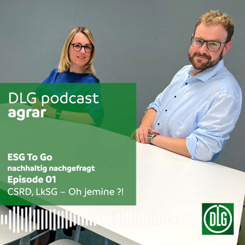
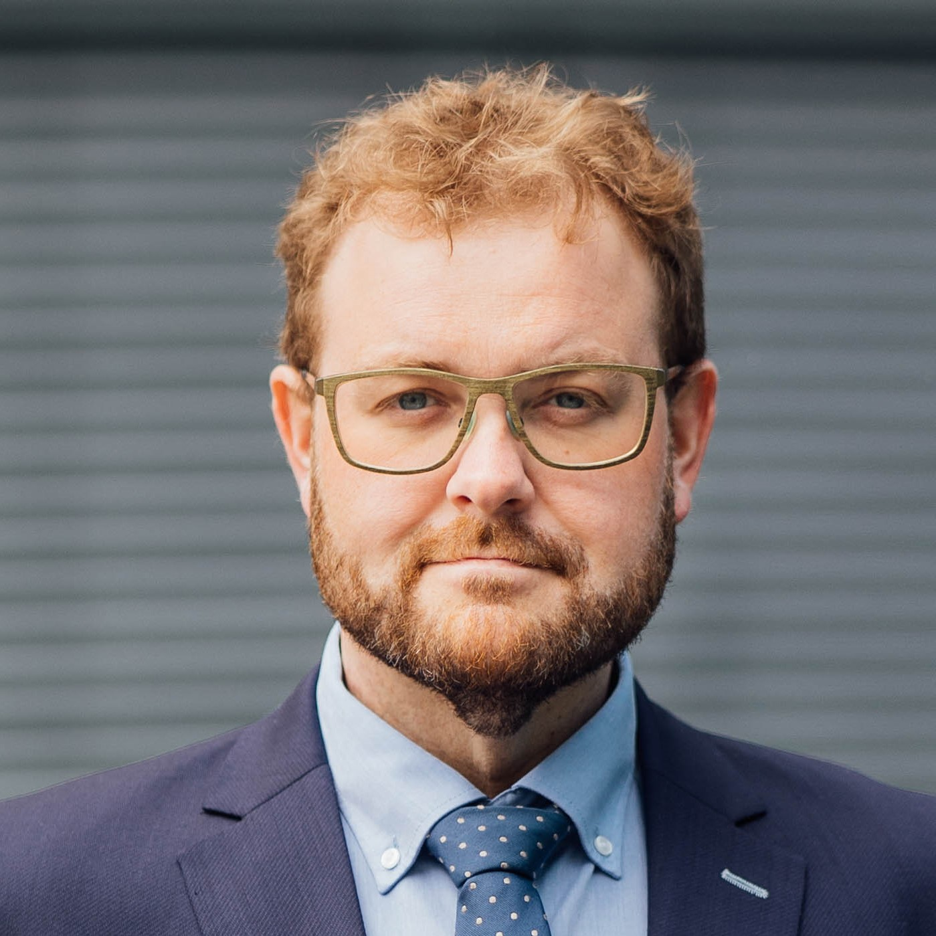
Vielen Dank für Ihre Aufmerksamkeit!
Kontakt
DLG e.V.
Fachzentrum Landwirtschaft
DLG e.V.
Erik Guttulsröd
+49 69 24788 286
E.Guttulsroed@dlg.org

Slide 50
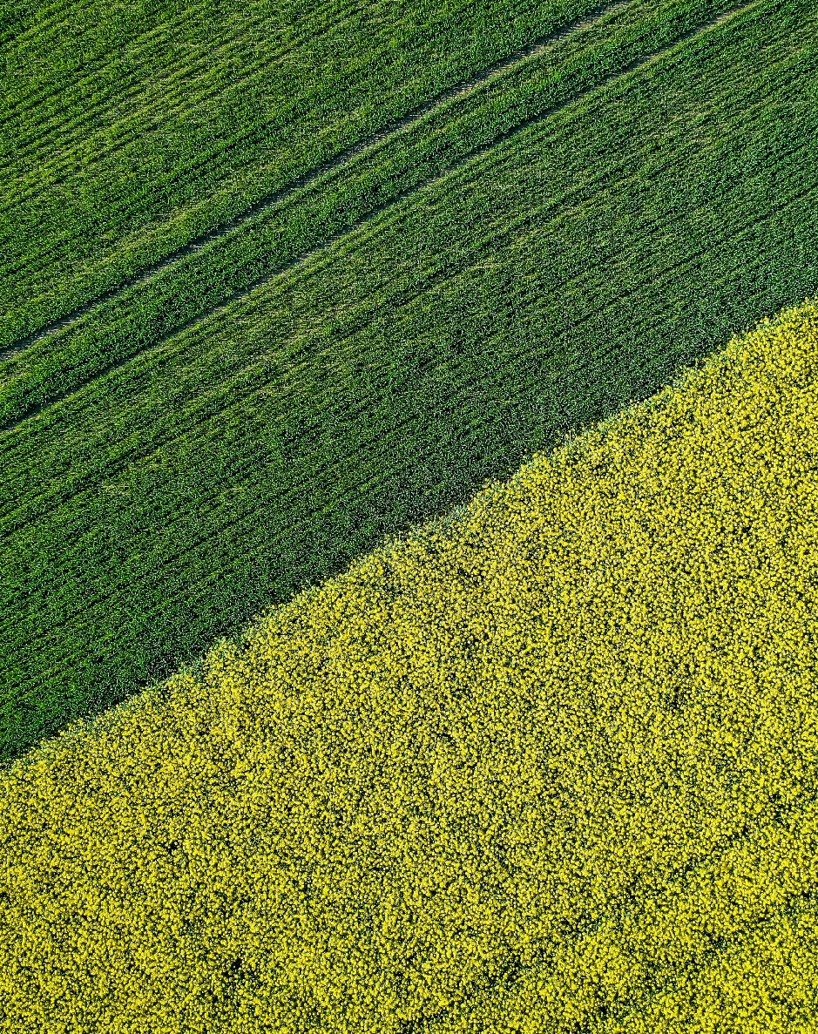
Thank you for your attention!
Contact information:
info.apdkaz@gopa-afc.de
+77022322484
www.agrardialog-kaz.de
17A Kabanbay Batyr Avenue, office 608
Astana, Kazakhstan, 010000

Slide 51
Спасибо за внимание!
Контакты:
info.apdkaz@gopa-afc.de
+77022322484
www.agrardialog-kaz.de
Кабанбай Батыра 17, офис 608
010000, Астана, Казахстан

